Slide 1
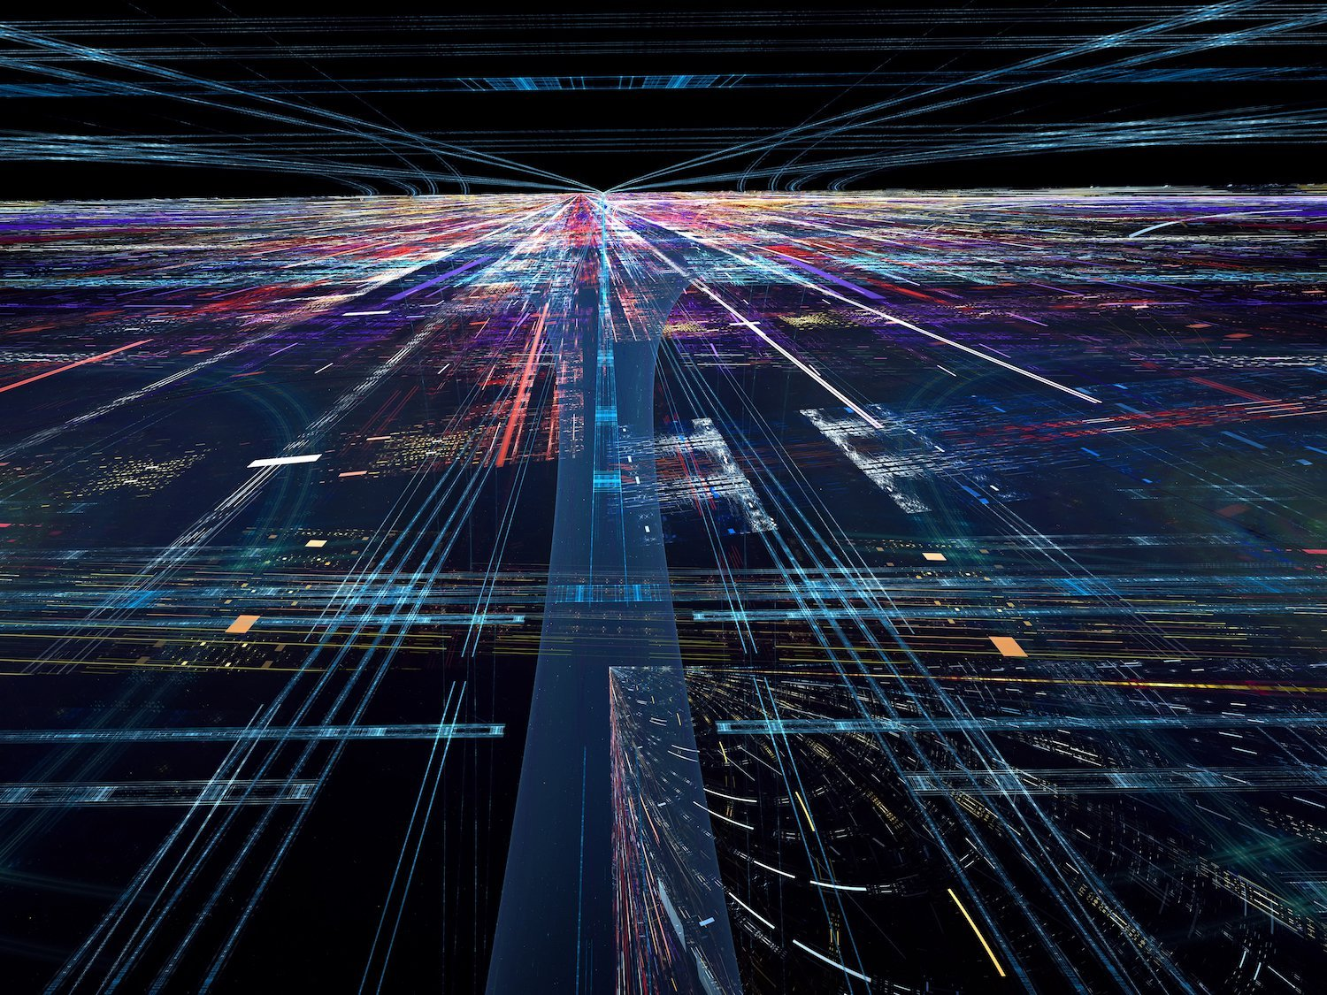
Муниципальное общеобразовательное автономное учреждение «Среджняя общеобразовательная школа № 24 г. Орска»
Мастер – класс на тему:«Информационно – коммуникационные технологии в работе учителя – логопеда как средство повышения профессиональной компетентности»
Учитель – логопед I квал. категории
Рыжкова Екатерина Евгеньевна

Slide 2

ВИРТУАЛЬНАЯ ПЛАТФОРМА «24»

Slide 3

САЙТ 1. АНАЛИТИЧЕСКИЙ

Slide 4

ИКТ в работе педагога:
1. Поиск различных картинок для детей, проведение образовательной деятельности.
2. Написание планов, конспектов и других отчетных материалов.
3. Использование на педсоветах, семинарах, праздниках.
4. Заполнение различных мониторингов, гугл – таблиц и т.д.
5. Передача и получение информации по почте или с помощью съемных носителей.
6. Чтение электронных книг, журналов, информационных сайтов.
7. Использование различных групп, написание разных сообщений, отправка фото, видео итак далее.

Slide 5

САЙТ 2. самообразование педагога

Slide 6
Самообразование проходит с помощью:
1. Прохождения курсов повышения квалификации;
2. Посещения вебинаров;
3. Посещение онлайн семинаров, мастер – классов.

Slide 7

САЙТ 3. обобщение опыта работы в сети интернет

Slide 8
Обобщение опыта работы онлайн:
В последнее время в нашем городе в большинстве случаев обобщение опыта работы педагогов происходит в дистанционном формате с применением различных платформ, облачных хранилищ и т.д. Так же у нас имеется замечательная возможность знакомится с опытом работы коллег на различных сайтах и блогах.

Slide 9

САЙТ 4. применение ИКТ в работе с детьми.

Slide 10
1. Компьютерные технологии обеспечивают занимательную для ребенка форму экспериментирования. 2. Появляется возможность освоить детьми модель общения с вымышленными героями компьютерной игры, как основной для общения с реальными людьми. Ребенок не стесняется своего дефекта. 3. Ребенок учиться говорить правильно, стремиться исправить увиденную ошибку, ищет приемы самоконтроля, ориентируясь на привлекательную графику. 4. Во время логопедических занятий с использованием компьютерных программ у детей исчезает негативизм, связанный с необходимостью многократного повторения определенных звуков, слогов. Появляется уверенность в своих силах и желание научиться говорить правильно. 5. Дети меньше утомляются, дольше сохраняют работоспособность. 6. Глядя на экран монитора, ребенок сам видит результат своей работы. 7. У ребенка повышается мотивация в трудной для него работе над произношением. Он учится с самого начала оценивать свои достижения в речи, сопоставлять свое произношение с эталоном.

Slide 11
Использование интерактивной доски на логопедических занятиях позволяет: - повысить качество обучения детей с ОВЗ; - развивать высшие психические функции (восприятие, внимание, память, мышление) за счет повышения уровня наглядности, использования в работе методов активного обучения; - развивать точность движений рук, артикуляционную и мелкую моторику, совершенствовать навыки пространственной ориентировки; -увеличить работоспособность при коррекции речевых нарушений и повысить мотивацию, создать психологический комфорт.

Slide 12
САЙТ 5. применение ИКТ в работе с родителями

Slide 13
Преимущества использования ИКТ технологий во взаимодействии с семьями дошкольников заключаются в следующем: - родителям предоставляется возможность быть в курсе реализуемых программ; - минимизируется время доступа родителей к информации; - обеспечивается оперативная осведомленность в вопросах специфики организации образовательного процесса, достижений и проблем в развитии ребёнка; реализуется возможность воспитателя продемонстрировать фотоматериалы, связанные с деятельностью ребёнка в детском саду; - обеспечивается индивидуальный подход к родителям воспитанников, виртуальный диалог воспитателя и родителей группы; - у родителей повышается мотивация взаимодействия с педагогами детского сада.

Slide 14
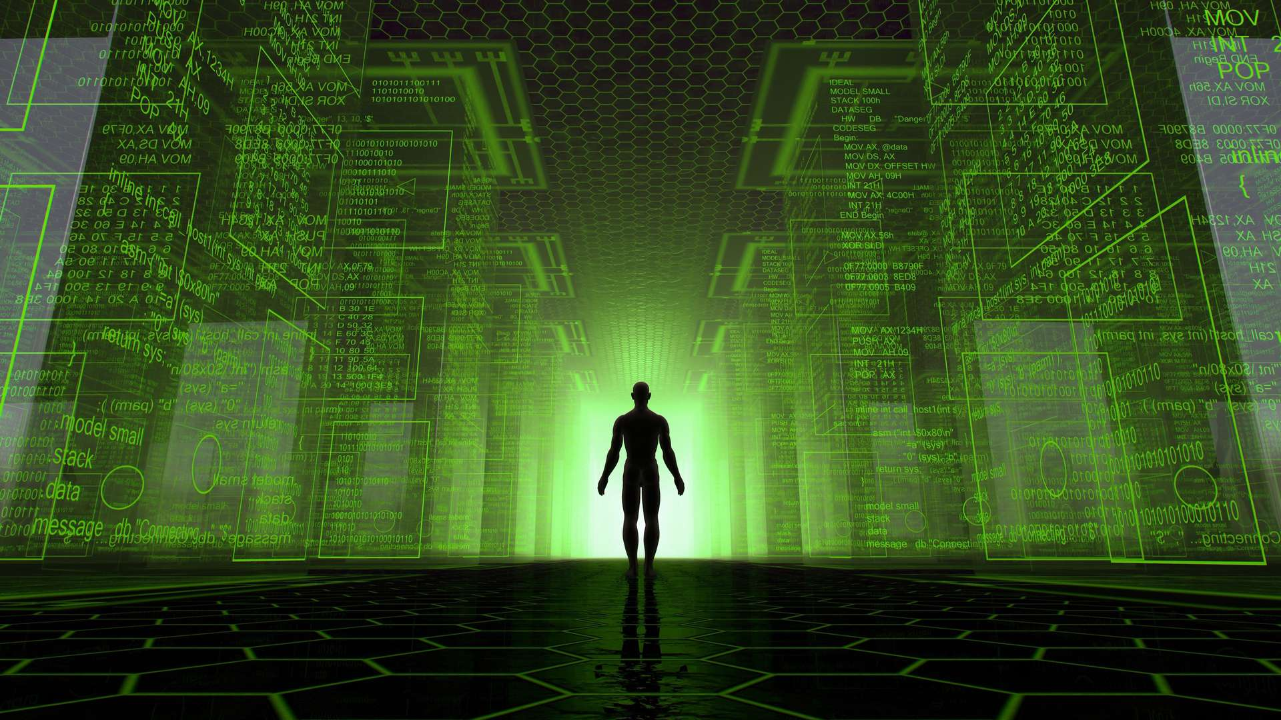
ИКТ ЧАС
«Создание и использование интерактивной игры в программе Microsoft PowerPoint»

Slide 15
«Создание и использование интерактивной игры в программе Microsoft PowerPoint»
Цель - расширение познания в области овладения информационно-компьютерными технологиями по средствам создания интерактивной игры в программе Microsoft PowerPoint.
Поставленная цель обуславливает следующие задачи: • создание условий для профессионального общения, самореализации и стимулирования роста творческого потенциала педагогов; • ознакомление с возможностями программы Microsoft PowerPoint; • объяснение и отработка на практике технологии вставки и настройки триггеров.

Slide 16

Муниципальное общеобразовательное автономное учреждение «Средняя общеобразовательная школа № 24 г. Орска»
Интерактивная дидактическая игра
«Играем со звуками»
Автоматизация звуков
(з,зь,).
Учитель – логопед I квалификационной категории
Рыжкова Екатерина Евгеньевна

Slide 17
Таким образом, современные ИКТ-средства позволяют нам значительно расширить привычный набор учебных упражнений, дополнив их интерактивными дидактическими играми.

Slide 18
Желаю всем успехов!

